Slide 1
웹 채팅 사이트
3조
팀장 : 방성영
팀원 : 한상지, 김예은

Slide 2
목차
1
2
프로젝트 개요
개발동기
프로젝트 소개
팀원 소개
프로젝트 상세
시스템 구조도
데이터베이스
3
4
시스템 상세 보기
메인화면
친구
서버
진행과정
진행일정
개발과정

Slide 3



개발 동기
웹 채팅 서비스의 다양화
실시간 소통 가능 서비스 구현
편리한 인터페이스 필요성

Slide 4
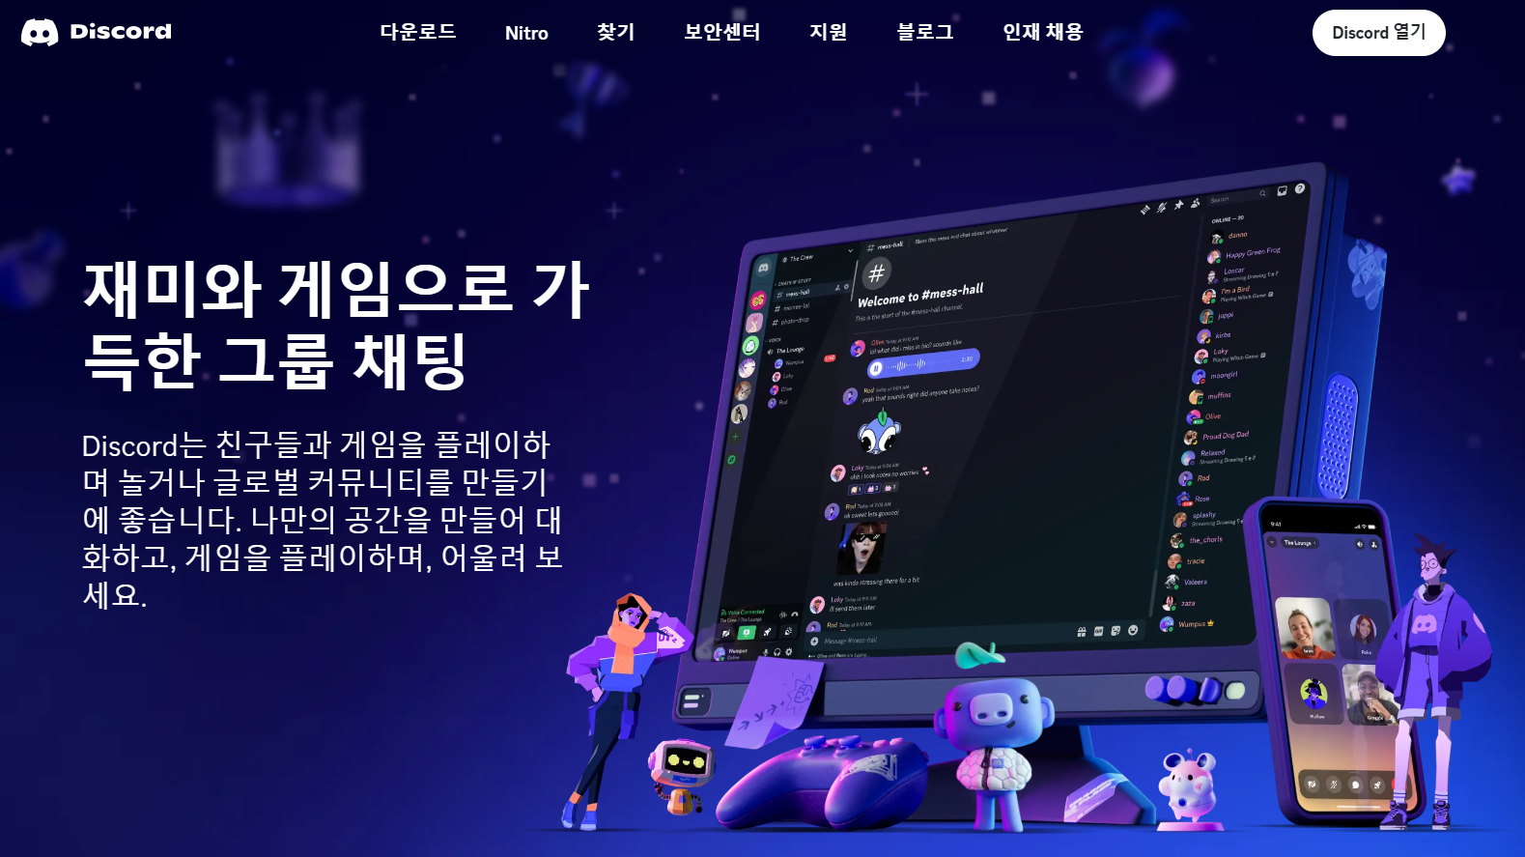
벤치마킹

Slide 5

프로젝트 설명
실시간 웹 채팅 사이트
친구 관계를 맺은 일대일 채팅 기능 구현
서버를 생성한 다인원 채팅 기능 구현
텍스트 메시지뿐 아니라 이미지, 동영상 등 파일 전송 가능

Slide 6



팀원 소개
조장
방성영
한상지
김예은
데이터베이스 설계
JAVA
Spring Boot
시스템 설계
시스템 통합
HTML / CSS
Javascript
자료 제작
Restful API
HTML / CSS
Javascript
사이트 구조 기획

Slide 7
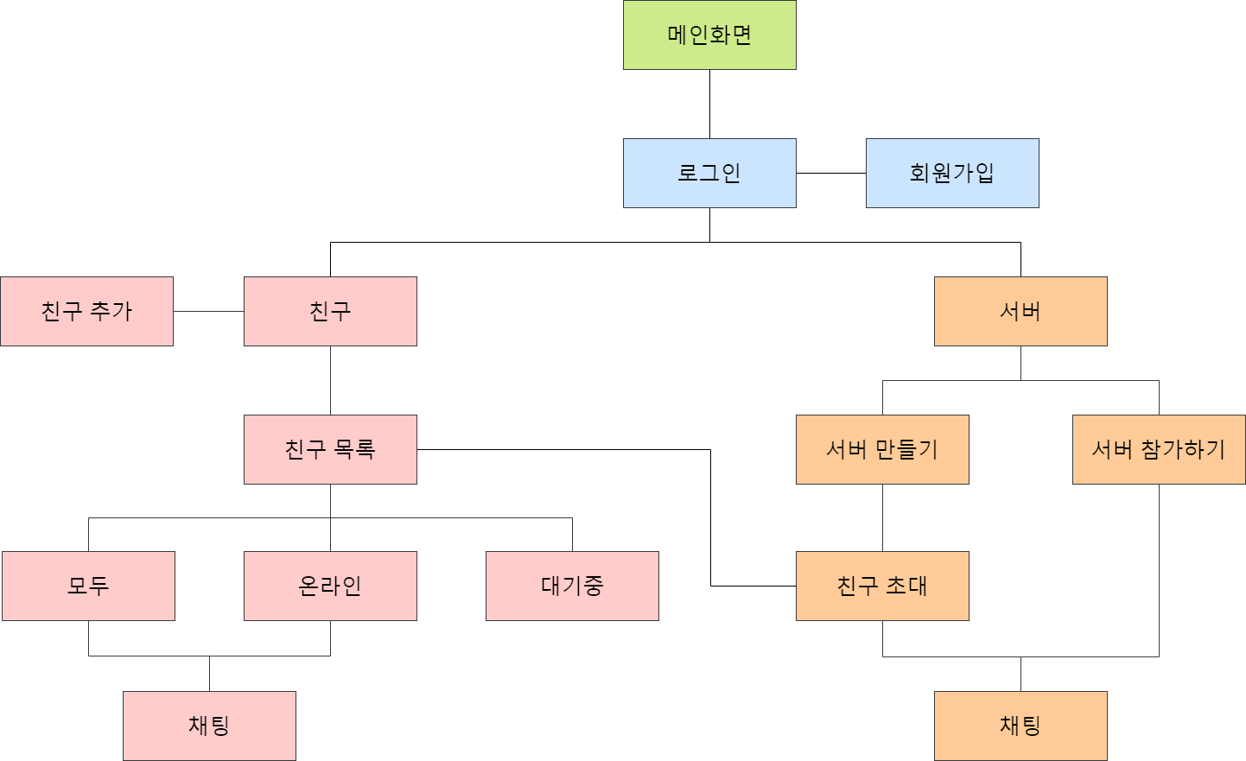
시스템 구조도

Slide 8
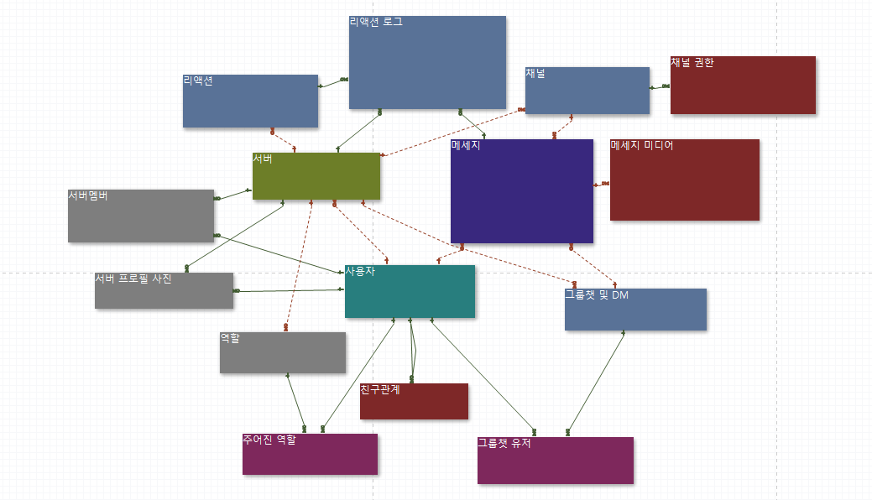
데이터베이스 관계도

Slide 9
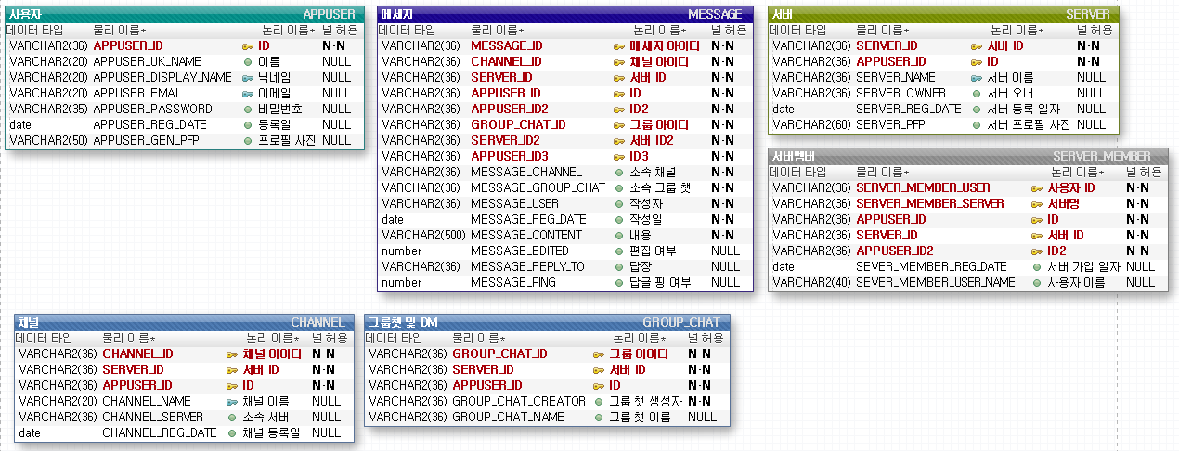
데이터베이스

Slide 10
프로젝트 일정
구분 |  | 1주차 |  |  |  |  | 2주차 |  |  |  |  | 3주차
분석 | 프로젝트 선정
 | 요구사항 정리
설계 | 데이터베이스 설계
 | 홈페이지 레이아웃
 | 기능 구현
테스트 | 기능 통합 및 테스트
 | 수정 및 보완

Slide 11









사용 기술
Front-end
Back-end
Tool

Slide 12

로고 디자인
킼챗의 포인트인 자음 ㅋ 을 사람 형상화한 모양
머리 부분을 말풍선 모양으로 표현
ㅋ 을 노란색 테두리로 강조

Slide 13
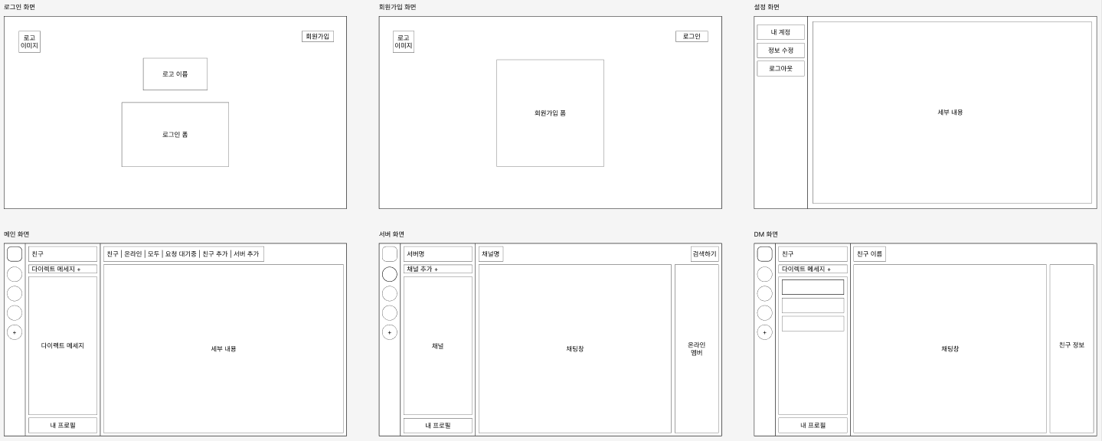
페이지 레이아웃 설계

Slide 14
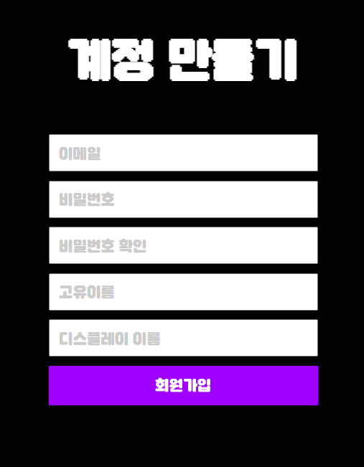
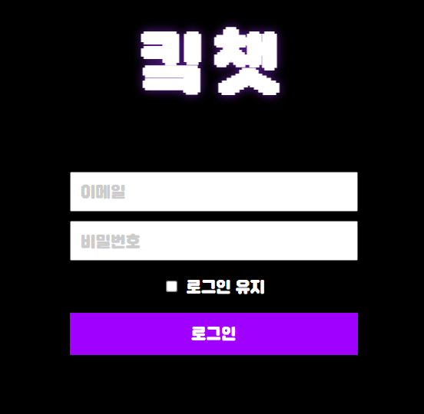
로그인 및 회원가입

Slide 15
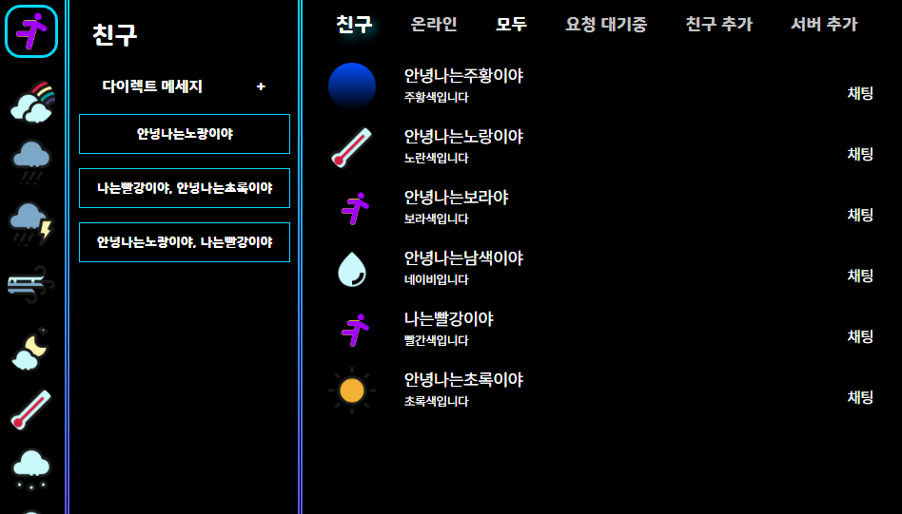
친구 리스트

Slide 16
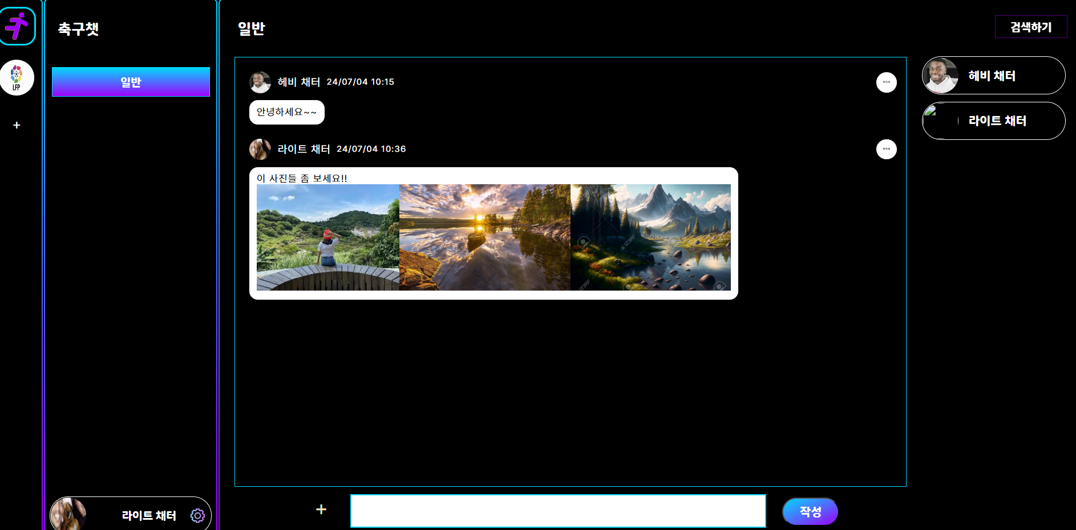
채팅

Slide 17
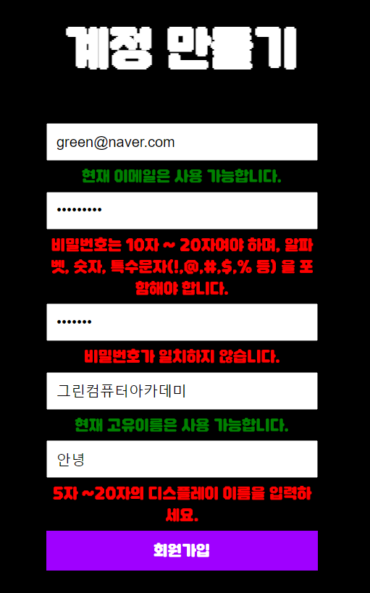
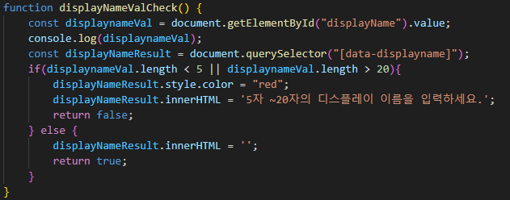
회원가입 유효성 체크

Slide 18
RESTful API
HTTP 프로토콜 기반
웹 서비스간 정보 공유
웹 서비스에서 데이트 교환하는 방식
GET
POST
PUT
UPDATE
DELETE

Slide 19
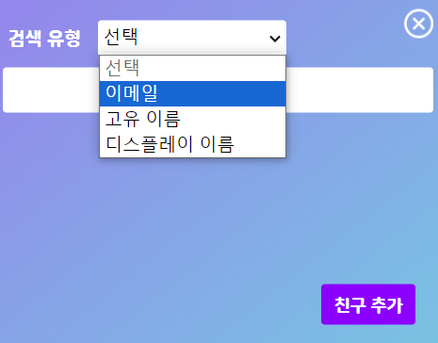
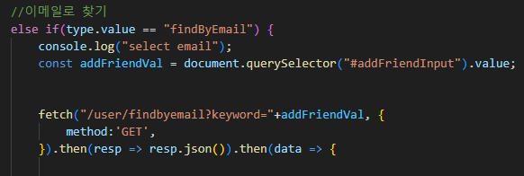
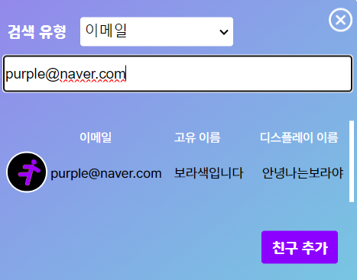
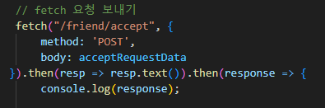
RESTful API – GET, POST

Slide 20
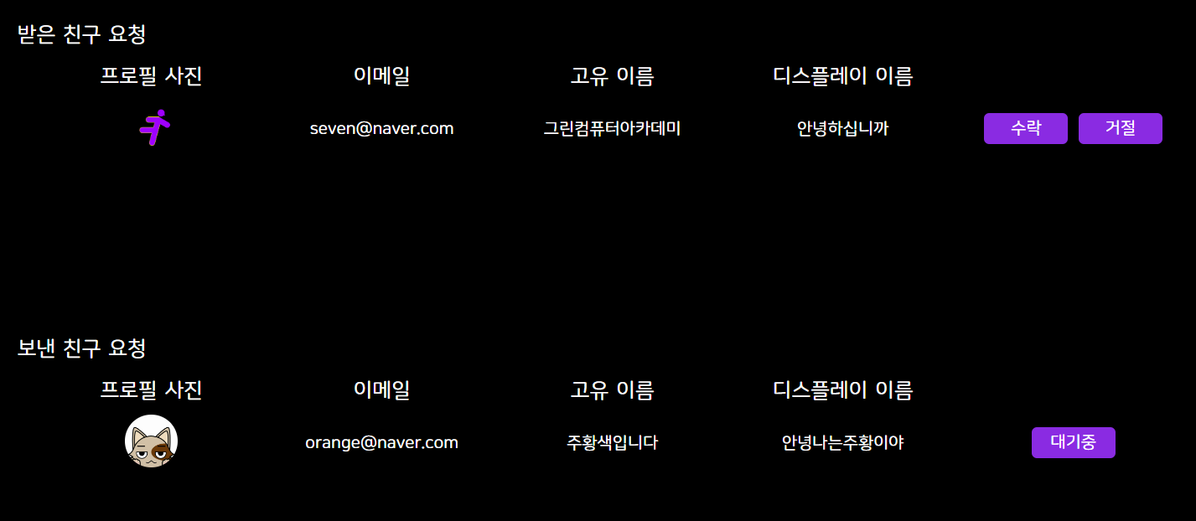
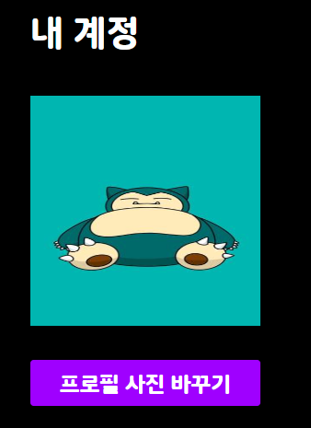
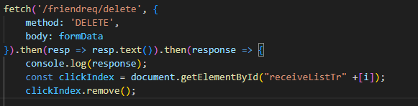
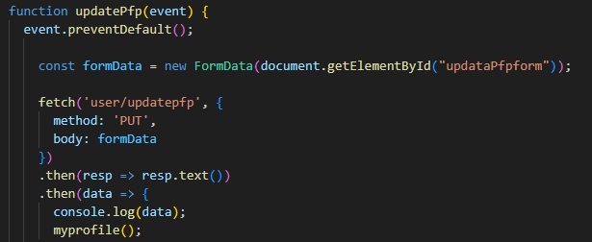
RESTful API – DELETE, PUT

Slide 21
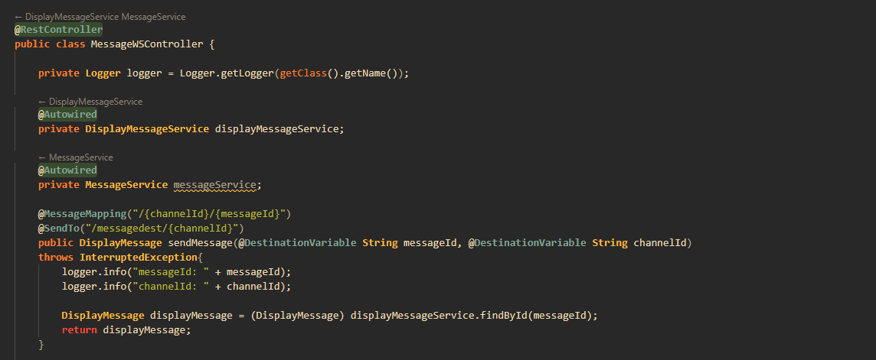
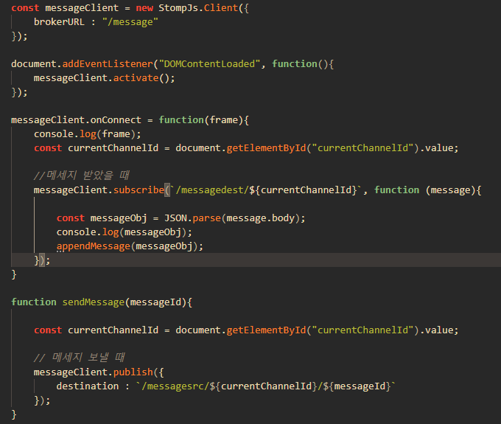
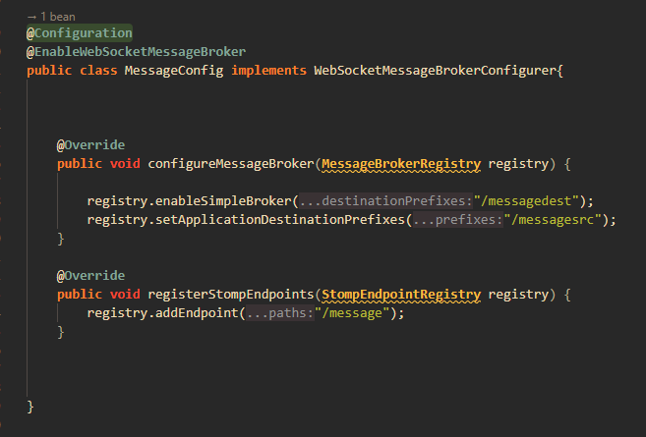
주요 기술 – 방성영 WebSocket
Stomp-js 라이브러리 추가
WebSocket Controller 부분
프론트엔드 부분
WebScoket 설정 클래스 부분

Slide 22
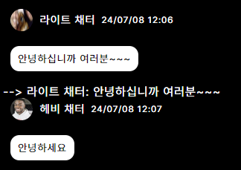
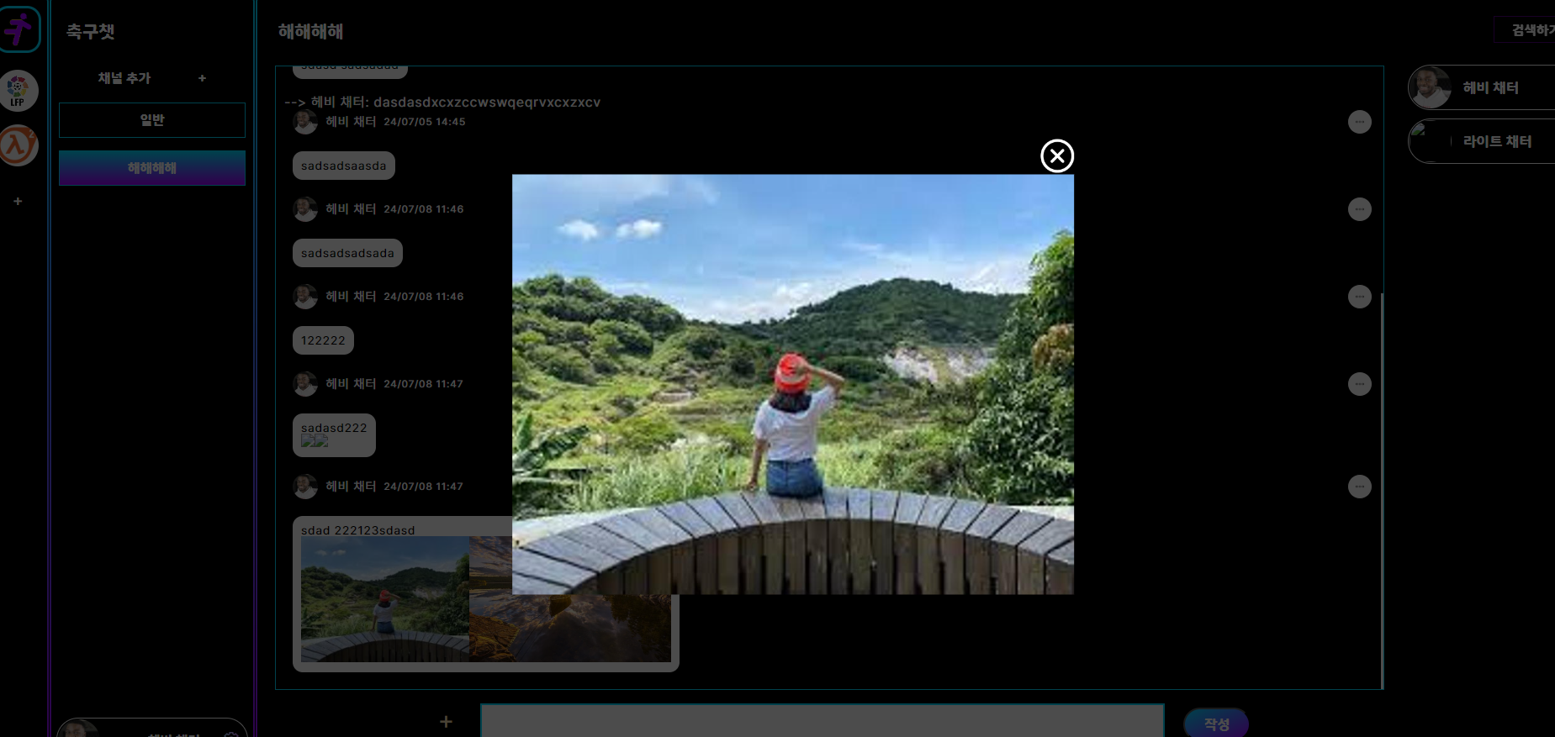
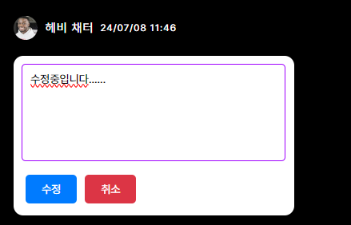
주요 기술 – 방성영 (채팅 관련)
답글 달기
이미지 확대 기능
채팅 내용 수정

Slide 23
시연

